Slide 1
Informations Nouveaux membres SCCCUQAR
19 février 2024
ENREGISTRER!

Slide 2
Plan de la rencontre
Présentations et bienvenue
La carrière de la personne chargée de cours à l'UQAR
Les aspects administratifs pour la personne chargée de cours
Pour l'enseignement d'une charge de cours

Slide 3
La carrière de la personne chargée de cours à l'UQAR
Convention et autres documents pertinents
Affichages / attributions
EQE : Exigence de Qualification pour l'Enseignement
Programme de perfectionnement du SCCCUQAR
Régime de retraite

Slide 4
Qu’est-ce qu’une convention collective ?
Une convention collective est un contrat de travail écrit qui détermine les conditions d’emploi et de travail des salariés d’une unité de négociation
Elle est négociée entre le syndicat et l’employeur, selon les règles du Code du travail
Elle s’applique à tous les salariés visés par l’accréditation syndicale
Elle remplace les contrats individuels de travail et prévaut sur les politiques et règlements de l’employeur (diapo suivante)

Slide 5
Notre convention collective https://scccuqar.monsyndicat.org/convention-collective/
La convention collective comporte 27 chapitres et plusieurs lettres d'entente qui traitent de différents aspects du travail des chargées et chargés de cours, tels que :​
Les modalités d’embauche et d’attribution des charges de cours​
La rémunération et les avantages sociaux​
Les congés, les vacances et les absences​
La formation, le perfectionnement et la reconnaissance professionnelle​
Les conditions de travail et l’environnement pédagogique​
La santé et la sécurité au travail​
Le règlement des griefs et des différends​
La participation syndicale et la consultation

Slide 6
Différences entre la convention collective et les règlements et politiques de l’UQAR ?
La convention collective est un document juridique qui a force de loi et qui lie contractuellement le syndicat et l’employeur
Les règlements et politiques de l’UQAR sont des documents administratifs qui émanent de l’autorité universitaire et qui visent à encadrer le fonctionnement de l’institution
La convention collective prévaut sur les règlements et politiques de l’UQAR, sauf s’ils ne concernent pas les conditions d’emploi et de travail des chargées et chargés de cours
En cas de doute ou de conflit entre la convention collective et les règlements et politiques de l’UQAR, il faut consulter le syndicat

Slide 7
Quelle est la durée et la validité de la convention collective ?
La convention collective actuelle est en vigueur depuis juin 2023 et se terminera le 31 mai 2025
Elle peut être modifiée en cours de route par des ententes particulières ou des lettres d’entente signées entre le syndicat et l’employeur
Pendant la période de négociation, la convention collective continue de s’appliquer jusqu’à ce qu’une nouvelle convention soit conclue ou qu’un conflit de travail soit déclenché

Slide 8
Affichages / attributions
Pour chaque trimestre, il y a deux affichages des charges de cours.
Pour appliquer sur les charges de cours que vous désirez donner, il faut se rendre dans l'onglet Mon dossier du portail UQAR. Vous choisissez ensuite le trimestre et l'unité administrative et vous pourrez voir les cours offerts.
Vous devez ensuite sélectionner les cours pour lesquels vous voulez poser votre candidature et soumettre votre candidature. Assurez-vous de recevoir votre confirmation.
Les attributions se feront conformément à l'article 9 de la convention collective.
Le SCCCUQAR vous enverra les dates importantes pour les affichages/attributions dans les jours précédant le début de la période d'affichage pour chaque trimestre.

Slide 9
Simple ou double emploi?
Êtes-vous certain.e.s de votre situation d'emploi ?
La définition du double emploi a été précisée dans la dernière convention collective. En effet, le nombre d'heures de travail en dehors de votre travail de chargé.e de cours ne doit pas dépasser 28 heures pour être considéré à simple emploi. Voici un extrait de l'Article 10 de la convention :
« a) toute personne qui, en fonction de son activité professionnelle principale déclarée sur le formulaire de déclaration d’emploi (à l’annexe C), effectue un travail rémunéré, à titre de salariée, de professionnelle ou de professionnel, de travailleuse ou travailleur autonome, de personne contractuelle ou autre, dont l’emploi du temps correspond à vingt-huit (28) heures par semaine et plus;
b) toute personne qui, en fonction de ses activités professionnelles déclarées sur le formulaire de déclaration d’emploi (à l’annexe C), cumule chez un ou plusieurs employeurs un nombre d’heures hebdomadaires (comptées sur une base trimestrielle) correspondant à vingt-huit (28) heures par semaine; ... »
D'autres situations sont aussi considérées comme une situation de double emploi.
Une fausse déclaration de votre situation d'emploi est passible de conséquences importantes, y compris le congédiement.
Le SCCCUQAR vous encourage à aller lire l'article 10 de la convention collective ou à écrire à scccuqar@uqar.ca si vous avez un doute concernant votre situation.
Article 10 : https://scccuqar.monsyndicat.org/article-10-le-double-emploi/

Slide 10
EQE : Exigence de Qualification pour l'Enseignement
Reconnaissance d’EQE Les demandes de reconnaissance d’EQE doivent être déposées dans les 10 jours ouvrables à partir du début de la session.
La contestation d’une décision quant à la reconnaissance des EQE, doit se faire dans les 10 jours ouvrables suivant l’envoi de la décision. Un comité de révision est alors mis sur pied.
Une personne chargée de cours peut aussi demander la reconnaissance d'EQE en appliquant sur des cours exigeant ces EQE, mais si les EQE sont refusées, la personne ne pourra pas contester.
Voir article 7 de la convention collective pour plus de détails.

Slide 11
Programme de perfectionnement du SCCCUQAR
Vous pouvez faire la demande d’une bourse de perfectionnement pour vous concentrer sur vos études en vue d’un diplôme d’études de cycles supérieurs ou pour vous qualifier pour des EQE additionnelles. Ces bourses ne peuvent excéder l'équivalent financier de 2 charges de cours par année.
La personne chargée de cours doit soit être inscrite sur la liste de pointage depuis six (6 trimestres) soit avoir cumulé 18 crédits d’enseignement sur une période d’au moins trois (3) trimestres.
Elle doit avoir contracté une charge de cours dans au moins un des trois (3) trimestres précédant celui où elle effectue sa demande excluant l’été.
Vous pouvez aussi déposer une demande pour un financement pour la mise à jour de connaissances (cours, stages, congrès, colloques, formation).
La personne chargée de cours doit soit être inscrite sur la liste de pointage depuis six (6 trimestres).
Elle doit avoir contracté une charge de cours dans au moins un des trois (3) trimestres précédant celui où elle effectue sa demande excluant l’été.
Sachez que vous pouvez en tout temps déposer un dossier pour le financement d’un projet de pédagogie universitaire.
Voir l'onglet soutien au membres/perfectionnement du site du SCCCUQAR pour plus de détails sur ces programmes de perfectionnement (dates, exigences)

Slide 12
Régime de retraite
Comme personne chargées de cours, si vous avez donné au moins deux cours en 2023, vous serez admissible à cotiser au Régime de retraite des chargé.e.s de cours de l'Université du Québec ou RRCCUQ à partir de janvier. Vous recevrez un courriel quand vous deviendrez éligible à cotiser.
Le Régime de retraite des chargés de cours de l'Université du Québec est comme un REÉR, mais c’est un REÉR collectif. Si vous cotisez 2 500 $ dans le RRCCUQ, l’employeur, l’UQAR, en cotise également 2 500 $ pour un total de 5 000 $.
C’est donc un rendement de 100 % dès la première année. Aucune institution financière ne vous offre un placement vous donnant un tel rendement.
Si vous le voulez, vous pouvez même transférer vos REER au Régime de retraite. Ainsi, vous profiterez d’un bon rendement avec des couts de gestion minimes.

Slide 13
Assurances collectives
Vous trouverez à l'adresse suivante les informations concernant le régime d'assurance collective pour les employé.e.s du réseau UQ : https://portail.uqar.ca/pluginfile.php/675533/mod_resource/content/2/Charg%C3%A9s%20de%20cours%20%C3%A0%20lemploi%20des%20%C3%A9tablissement%20du%20r%C3%A9seau%20de%20lUniversit%C3%A9%20du%20Qu%C3%A9bec.pdf
Veuillez noter que depuis janvier 2022, les garanties assurance voyage et assurance annulation de voyage sont ajoutées sans frais à la couverture dont bénéficient les personnes chargées de cours qui adhèrent au régime d'assurance collective. De plus, il n'y a aucune franchise à débourser en cas de réclamation.
Pour l'assurance médicament, la franchise par médicament prescrit est maintenant de 5$.
En ce qui concerne l'adhésion au régime ou pour être exempté de ce dernier, voici un extrait de la lettre d'entente #12 disponible ici.
«La personne chargée de cours devient automatiquement assurée sur une base individuelle pour le reste de l’année civile dès qu’elle contracte une première charge de cours d’au minimum quarante-cinq (45) heures ou dont la durée est supérieure à vingt-huit (28) jours, en excluant les cours donnés sous forme tutorale à moins que ces derniers totalisent cinq (5) étudiantes, étudiants ou plus, comme prévu au contrat d’assurance-salaire.
Une personne chargée de cours peut toutefois s’exempter de participer au régime d’assurance-médicaments à la condition qu’elle fournisse à chaque année les preuves requises par le régime permettant cette exemption, avant le premier prélèvement de sa prime par l’Université.»
Pour toute question concernant le régime d'assurances, n'hésitez pas à communiquer avec nous au scccuqar@uqar.ca

Slide 14
Les aspects administratifs pour la personne chargée de cours
Formulaire d'adhésion au SCCCUQAR
Locaux des chargés de cours
Fonctionnement des modules et départements
Plateforme Octopus
Remboursement de 100$ par cours
Remboursement des frais des déplacements

Slide 15
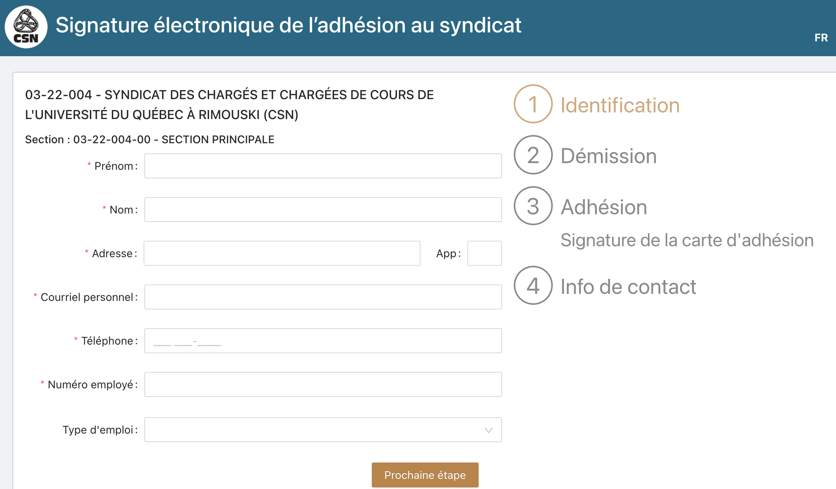
Formulaire d'adhésion du SCCCUQAR
Pour être considérés comme membres aux yeux de la loi et jouir de tous les avantages et des droits des syndiqué.e.s, il faut absolument remplir et signer le formulaire d'adhésion syndicale.
Vous l’auriez sûrement reçu avec votre premier contrat. Vous pouvez aussi le signer au lien suivant : https://libreservice.csn.qc.ca/adhesion/#/chargeschargeescoursUQAR

Slide 16
Locaux des chargés de cours
Lévis
Administration (2105, 2e étage)
Éducation (3049, 3e étage)
Sciences infirmières (4009, 4e étage)
Travail social (4043, 4e étage)
Rimouski
Biologie, chimie et géographie (B011)
Psychosociologie et travail social / Sciences de la santé (K320)
Société, territoires et développement (G305)
Sciences de l'éducation (A121 et A125)
Lettres et humanités (B215)
Sciences de la gestion (A222)
Pour tou.t.e.s les chargé.e.s de cours: E415 (5 bureaux disponibles), E411 (2 bureaux disponibles) et E413 (petite salle de réunion pour 6 personnes)
Si vous aimeriez laisser du matériel de manière plus permanente, vous pouvez nous contacter pour qu'on vous aide à cibler le meilleur local.

Slide 17
Fonctionnement des modules et départements
Département : désigne une entité académique et administrative regroupant les professeurs, identifiée à une discipline, à des disciplines regroupées ou à un champ d'études.
Directeur.trice de département : désigne un.e professeur.e élu.e et nommé.e.
Chaque département a ses commis qui s'occupent généralement des contrats, plans de cours, des copies, des autorisations pour les clés et codes des locaux, des remboursements de dépenses.
Modules : désigne l'instance instituée pour favoriser la poursuite, par les étudiantes et les étudiants, des finalités du premier cycle et l'atteinte des objectifs de formation des programmes qui lui sont rattachés.
Directeur.trice de module : désigne un.e professeur.e élu.e et nommé.e.
Chaque module a une personne commis qui s'occupe de ce qui concerne les étudiant.e.s du programme, les appréciations de l'enseignement et les fiches de variables contextuelles.

Slide 18
Plateforme Octopus, gestion des demandes de services
Vous accédez à la plateforme Octopus par votre portail Uqar.
La plateforme vous permet d'effectuer des requêtes :
Aux services informatiques
Problème informatique non urgent dans un local
Réservation de matériel pour un cours
Etc.
Au service des terrains et bâtiments
Réservation et installation de matériel pour une exposition ou des présentations dans le cadre d'un cours
Etc.
Au service des ressources humaines
Assurances
Paies
Relevés d'emploi
Régime de retraite
Carte d'identité employé.e
Etc.
Décanat à la recherche, services à la communauté universitaire, baccalauréat enseignement professionnel, international, etc.

Slide 19
Remboursement de 100$ par cours
Un extrait de votre convention collective : Article 23.10
« À chaque trimestre, l’Université verse à la personne chargée de cours, pour chaque charge de cours de trois (3) crédits effectivement dispensée, une indemnité forfaitaire de 100,00 $ pour couvrir les frais de matériel et fournitures reliés à sa prestation.
Le matériel informatique est admissible à un tel remboursement. Dans le cas de l’achat d’un ordinateur, la ou les indemnité(s) forfaitaires peuvent successivement être réclamée(s) jusqu’à un total de six trimestres pendant lesquels la personne obtient une ou des charges de cours suivant le dépôt initial, lors de la première réclamation, de l’original de la facture attestant l’achat.
Tout cours de plus ou de moins de trois (3) crédits donne lieu à une indemnité au prorata. Cette allocation est réduite au tiers pour une charge de cours de trois (3) crédits dispensée sous forme tutorale (TA et TL) à la condition que le nombre d’inscrits à ce cours soit d’au moins cinq (5) étudiantes ou étudiants. »

Slide 20
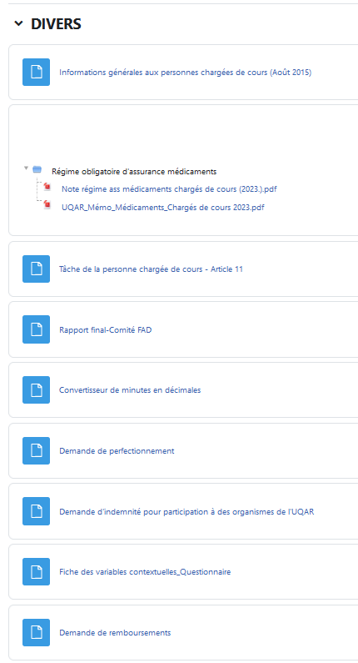
Remboursement de 100$ par cours
Comment réclamer vos indemnités ?
Vous devez remplir le formulaire de Demande de remboursements qui se trouve dans la section Personnes chargées de cours dans l'onglet Tableau de bord du portail Uqar.
Utiliser la section Autres dépenses à réclamer.
Le formulaire est dynamique et inscrit les totaux au fur et à mesure.
Indiquez bien vos informations personnelles dans le haut du formulaire.
Vous acheminez ce formulaire à votre unité départementale (commis du département) avec les factures justificatives pour les dépenses réclamées.
Envoyer la version Excel et non un PDF.

Slide 21
Remboursement des frais des déplacements
Voici les principales indemnités auxquelles vous avez droit, pour les déplacements:
Kilométrage: 0,50$ / km parcouru. Co-voiturage: 0,10 $ / km s'ajoute.
Repas: déjeuner (12$), dîner (18$) et souper (28$).
Coucher: le cas échéant, voir les hôtels avec lesquels l'UQAR a une entente (tarif préférentiel). Coucher chez un parent ou un ami (22$).
Comment réclamer vos indemnités ?
Vous devez remplir le formulaire de Demande de remboursements qui se trouve dans la section Personnes chargées de cours dans l'onglet Tableau de bord du portail Uqar. Remplir la section Frais de déplacement.
Voir le troisième onglet pour des précisions quant à la façon de le compléter. Les totaux se calculent automatiquement.
Vous acheminez ce formulaire à votre unité départementale (commis du département) avec les factures justificatives pour les dépenses réclamées. Envoyez le formulaire en format Excel et non en PDF.

Slide 22
Pour l'enseignement d'une charge de cours
Liberté académique
Copibec et le droit d'auteur
Centre d'aide à la réussite
Services adaptés
Appréciation de l'enseignement

Slide 23
Liberté académique
L'UQAR a adapté, en juin 2023, une politique visant à protéger la liberté académique du personnel, notamment des personnes chargées de cours.
Elle est disponible sur le site web de l'UQAR, dans la section sur les politiques, directives et autres documents normatifs (voir la politique C2-D40).
"Le droit à la liberté académique universitaire est le droit de toute personne d’exercer librement et sans contrainte doctrinale, idéologique ou morale, telle la censure institutionnelle, une activité par laquelle elle contribue à l’accomplissement de la mission de l’université" (LégisQuébec, 2022). Ce droit concerne les activités d'enseignement, de recherche, d'expression d'une opinion...
Si une personne chargée de cours considère que sa liberté académique a été brimée, elle peut déposer une plainte auprès du secrétariat général.
Plans de cours et plans cadres
Les départements fournissent généralement un gabarit pour les plans de cours.
Vos plans de cours devraient être créés en fonction de la description du cours.
Certains départements suggèrent un plan cadre approuvé par les professeur.e.s responsables du cours. Vous pouvez vous en inspirer pour créer votre plan de cours.
Note : autonomie professionnelle et sondage Comité enjeux sociaux.

Slide 24
Copibec et le droit d'auteur
Il appartient à la personne qui désire reproduire sur support papier ou numérique les œuvres protégées par le droit d’auteur, d’obtenir les autorisations requises pour se conformer à la Loi, autant pour la reproduction papier que numérique.
Le requérant [la personne chargée de cours] en infraction devra défrayer les coûts reliés aux droits d’auteur. IMPORTANT : la Loi sur le droit d'auteur ne relève pas de la convention collective de l'UQAR-SCCCUQAR-CSN. Le SCCCUQAR vous recommande donc de bien prendre connaissance de vos responsabilités pour le respect de la Loi sur le droit d’auteur.
Vous pouvez faire votre déclaration directement sur le site de Copibec en vous créant un profil. Cette déclaration sera validée automatiquement par un.e employé.e du service des terrains et bâtiments de l'UQAR (gestion des copies et des droits d'auteurs)

Slide 25
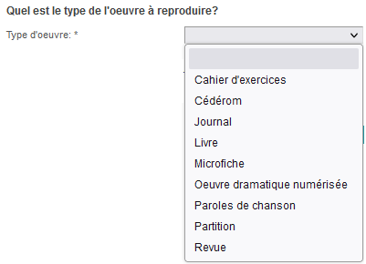
Copibec et le droit d'auteur
Reproduction autorisée dans le cadre de la licence :
15 % du nombre total de pages du livre.
La totalité ou une partie d’un chapitre d’un livre n’excédant pas 20 % du nombre total de pages du livre.
La totalité d’une page de journal ou d’un périodique, un article de journal ou d’un périodique.
Si le nombre de pages reproduites excède la limite autorisée, des frais de 0,12$ la page sont appliqués sur les pages qui excèdent cette limite, jusqu’à concurrence de 20% du nombre total de pages d’un ouvrage.
Les demandes de dérogation seront généralement gérées par l'UQAR et les frais, s'ils sont jugés raisonnables, peuvent être couverts par l'UQAR.

Slide 26
Centre d'aide à la réussite (CAR)
Vous observez des lacunes en rédaction dans vos classes et vous êtes las ou lasse de corriger autant de fautes ? Les méthodes de travail ne vous semblent pas bien acquises ? Le Centre d’aide à la réussite (CAR) est là pour pallier ce manque.
En plus d’accompagner les étudiants et les étudiantes individuellement, le CAR peut intervenir directement dans vos classes pour montrer les bonnes habitudes universitaires à suivre.
Le CAR offre du soutien pédagogique individuel ou en groupe pour tous les cycles, afin de favoriser l’apprentissage du « métier étudiant » à travers différents services :
Des ateliers en présence ou sur Zoom sur la rédaction, la prévention du plagiat, les stratégies d’étude, les logiciels Word, Excel, Antidote, etc. ;
Un service d’autocorrection assistée de vos travaux universitaires ;
De l’aide en français, individuelle et en groupe ;
Du tutorat en mathématiques et dans d’autres matières (sur demande).
L’équipe du CAR
Rimouski : local D-302, car-rimouski@uqar.ca
Lévis : local 1074, car-levis@uqar.ca

Slide 27
Centre de pédagogie universitaire (CPU), anciennement Centre apprentissage réussite et pédagogie universitaire (CARPU) .
Le soutien, la formation des ressources enseignantes et l’innovation pédagogique sont au cœur de la mission du Centre de pédagogie universitaire (CPU) de l’UQAR.
Les ressources du CPU sont dédiées à l’enrichissement de l’enseignement du corps enseignant afin de favoriser la réussite étudiante¹.
Comme personne chargée de cours, vous avez accès à l'expertise du personnel du CPU, aux ressources disponibles sur leur Moodle (vidéos, articles, etc.) et aux formations.
Le calendrier des formations vous est envoyé par courriel à chaque début de trimestre.
Vous pouvez accéder au Moodle du CPU grâce au Tableau de bord dans votre portail UQAR.
Vous pouvez écrire à l'équipe du CPU pour toute question : pedagogie@uqar.ca
(https://www.uqar.ca/nouvelles/uqar-info/3973-un-centre-de-pedagogie-universitaire-a-l-avant-garde)

Slide 28
Services adaptés La lettre d'entente nº 6 encadre les accommodements pour les étudiantes et les étudiants en situation de handicap ou en difficulté d’adaptation ou d’apprentissage (EHDAA).
ATTENDU que la directive pour l’accueil et le soutien des EHDAA prévoit l’obligation, pour l’Université et les personnes chargées de cours d’accommoder ces étudiantes et étudiants, sous réserve de la contrainte excessive ;
ATTENDU que la directive pour l’accueil et le soutien des EHDAA prévoit un plan de service adapté à leurs besoins ;
Tout accommodement formulé par une étudiante ou un étudiant dans le cadre d’un cours doit transiter par les Services à la communauté étudiante et être transmis par écrit à la personne chargée de cours le plus tôt possible. Une personne chargée de cours n’est pas dans l’obligation de répondre à une demande d’accommodement d’une étudiante ou d’un étudiant si celle-ci n’a pas transité par les Services à la communauté étudiante.
La personne chargée de cours peut refuser la demande si elle constitue une contrainte excessive comme le prévoit la directive.
La personne chargée de cours peut refuser la demande si l’accommodement a pour conséquence de ne pas permettre d’atteindre les objectifs du cours.
Une demande d’accommodement n’a normalement pas pour effet d’entraîner une surcharge de travail pour la personne chargée de cours. Le cas échéant, le comité des relations professionnelles en est saisi afin d’envisager une solution visant à régler la situation.
La personne chargée de cours n’est pas tenue d’établir des modalités d’évaluation différentes pour une étudiante ou un étudiant.
La personne chargée de cours n’est pas tenue de modifier ou d’adapter la plage horaire du cours dans lequel est inscrit l’étudiante ou l’étudiant qui formule une demande d’accommodement.

Slide 29
Appréciation de l'enseignement
Les étudiant(e)s reçoivent une invitation à remplir l'appréciation de l'enseignement en fin de trimestre pour tous les cours qu'ils/elles ont suivis. On leur rappelle de remplir cette appréciation à chaque consultation du portail étudiant. La personne chargée de cours a le choix de rappeler à ses étudiant(e)s de remplir l'appréciation. Le taux de réponse n'est pas de la responsabilité de la ou du chargé(e) de cours. Sous réserve que le taux de réponse de l'appréciation étudiante atteigne au moins 50 %, celle-ci sera considérée pour déterminer si l'appréciation trimestrielle de l’enseignement est satisfaisante ou insatisfaisante.
Quel est le rôle de la personne chargée de cours dans l'évaluation de son enseignement ?
La fiche de variables contextuelles est complétée par le ou la chargé(e) de cours et ajoutée au dossier d'évaluation. Celle-ci peut servir à expliquer toute situation qui pourrait influencer l'appréciation de l'enseignement des étudiant(e)s et s'avérer importante dans le cas d'une appréciation jugée insatisfaisante.
La fiche de variables contextuelles doit être complétée et retournée au secrétariat de module(s) ou du comité de programme(s) concerné.
Depuis mai 2025, les personnes enseignantes peuvent dorénavant déposer une plainte à la suite de la réception des résultats de l’appréciation étudiante de l’enseignement en vertu des dispositions de la Politique visant à prévenir et à contrer l’incivilité, la discrimination et le harcèlement (C3-D70) selon les délais prévus à la politique. Si la plainte est retenue, l’Université pourra lever la confidentialité associée à l’appréciation de l’enseignement.

Slide 30
Questions ou commentaires?
Merci pour votre présence !
Venez-vous jouer aux quilles avec nous, vendredi le 23 février?

